Slide 1
Оформление рабочих программ и отчетов о результативности коррекционно-развивающей работы Учитель-логопед Елисеева О.Н

Slide 2
Успешность логопедической работы зависят от систематизированной документации школьного учителя-логопеда. Пакет документов регламентируется нормативно-правовыми актами и документами различного уровня: федерального, регионального, муниципального.

Slide 3
.
Рабочие программы (СИПКР, программы групповых занятий) учителя-логопеда с подробным описанием целевого, содержательного, организационного раздела позволяют:
- обеспечить условия для коррекции нарушений устной и письменной речи и организовать качественную коррекционно-развивающую работы с учащимися с ОВЗ
- фиксировать и анализировать коррекционный процесс;
- анализировать уровень педагогических и предметных компетенций учителя-логопеда;

Slide 4
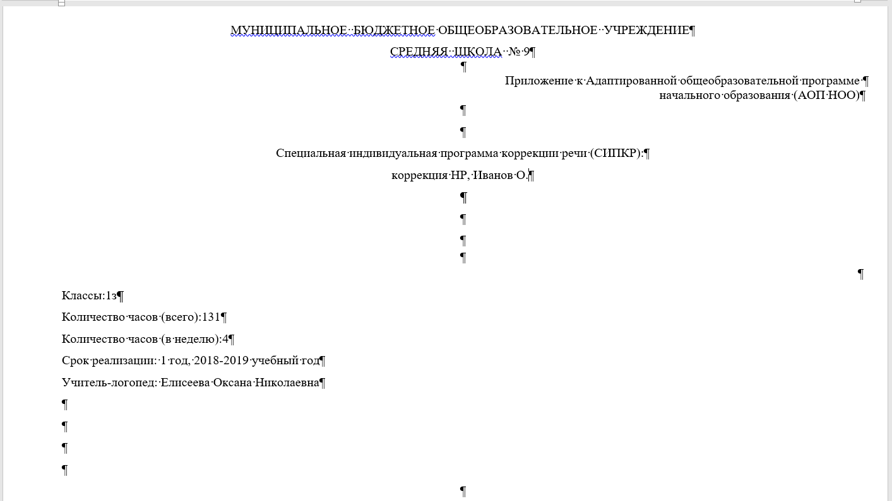
Пример СИПКР

Slide 5
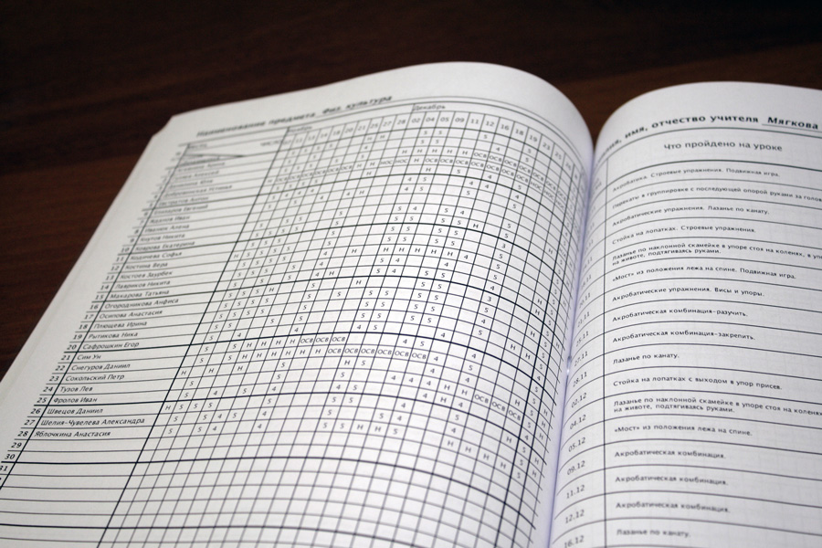

Slide 6
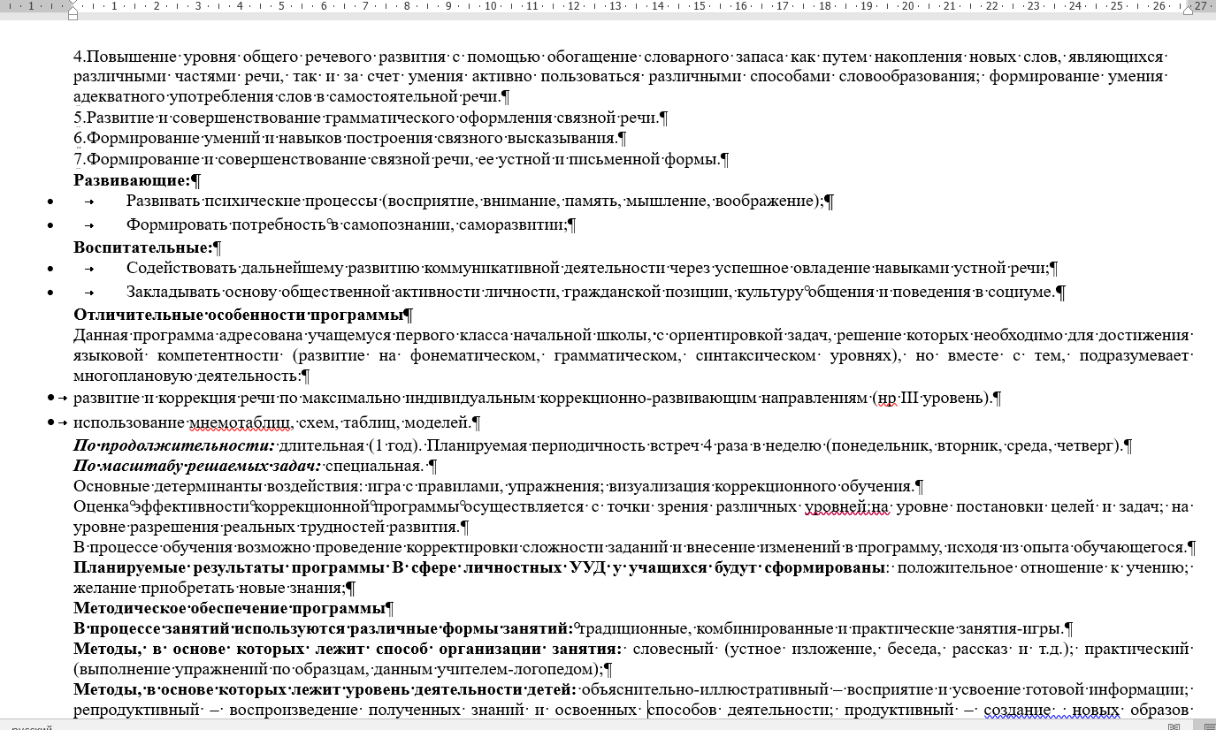

Slide 10
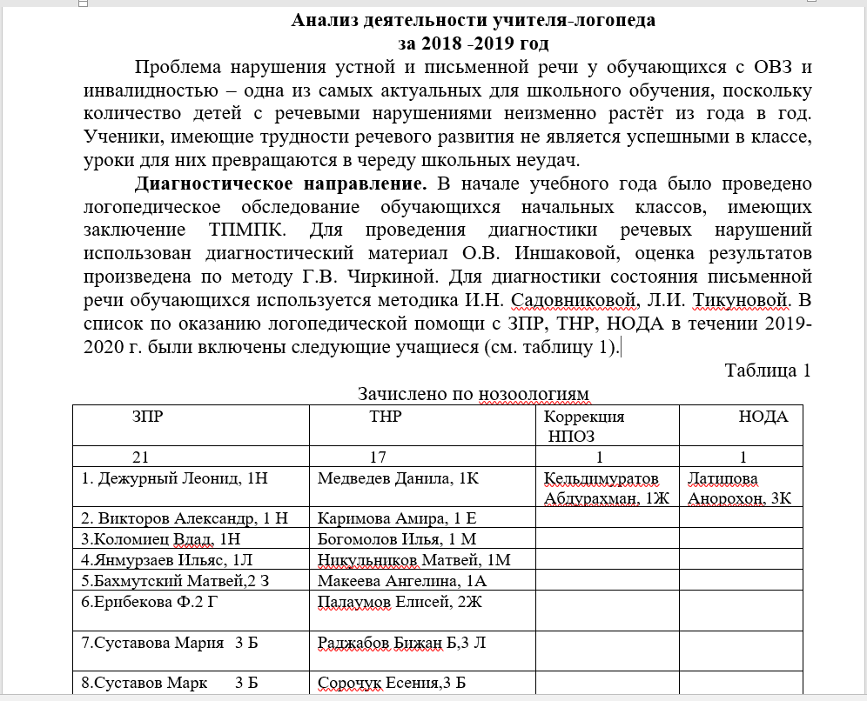
Пример Отчета о результативности коррекционно-развивающей работы учителя-логопеда

Slide 11
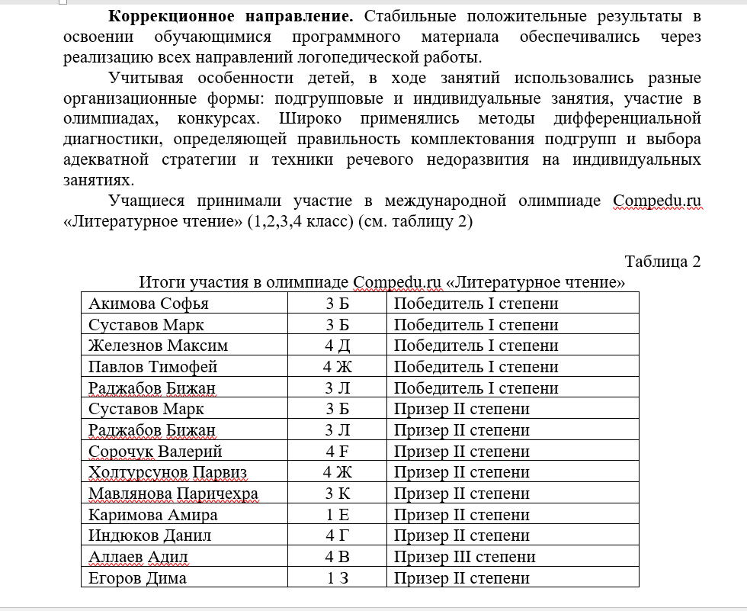
Коррекционное направление

Slide 12
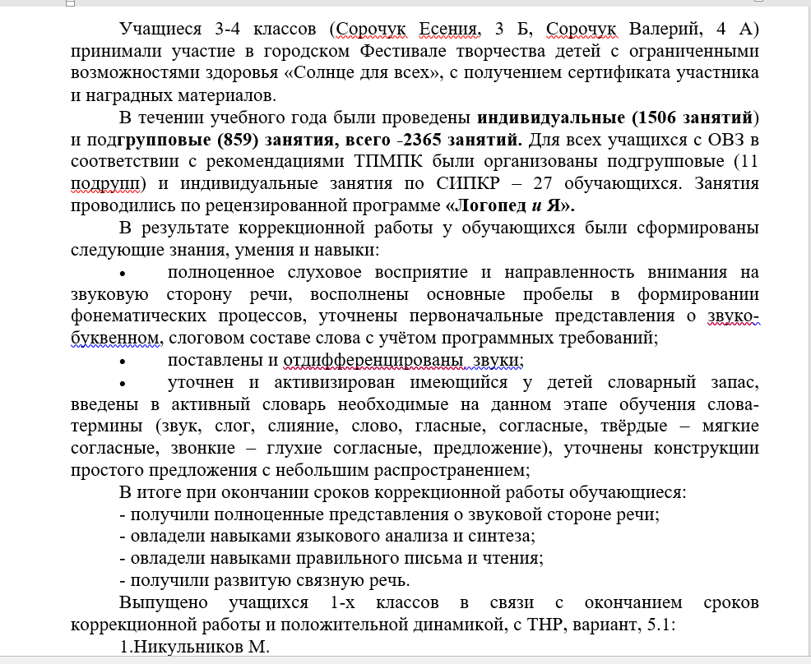

Slide 13
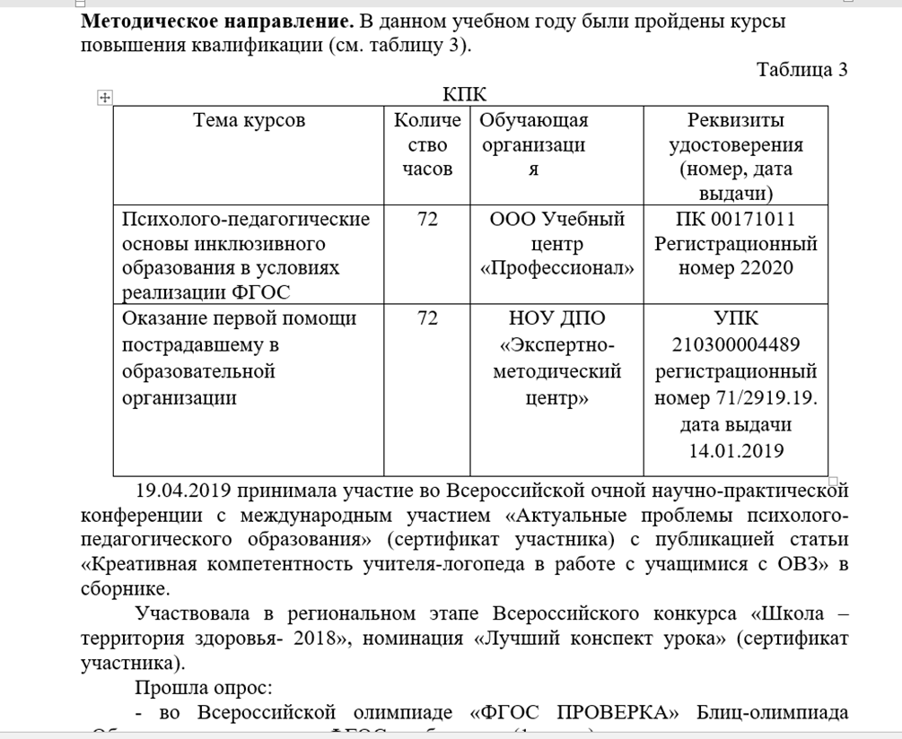
Методическое направление

Slide 14
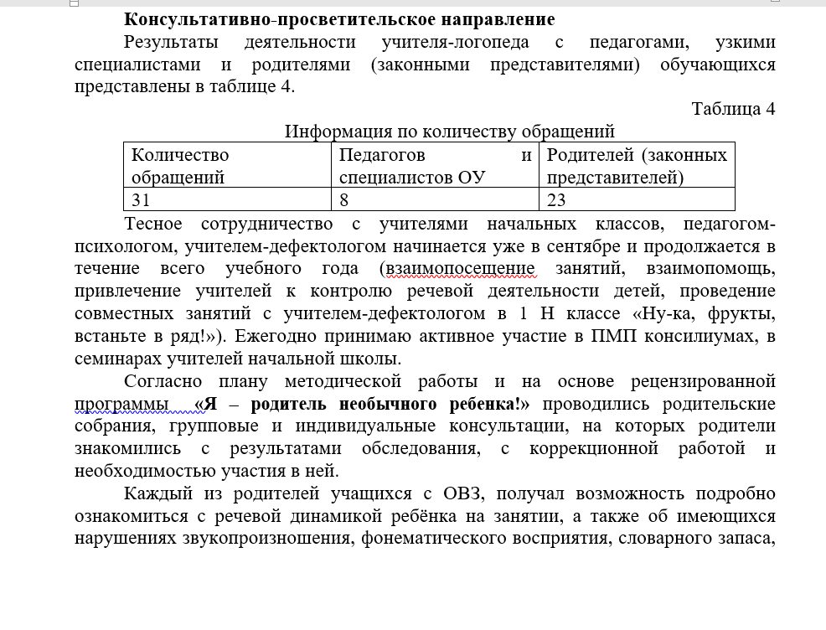
Консультативно-просветительское направление

Slide 15
Сетевое взаимодействие с социальными партнерами МБОУ СШ №9

Slide 16
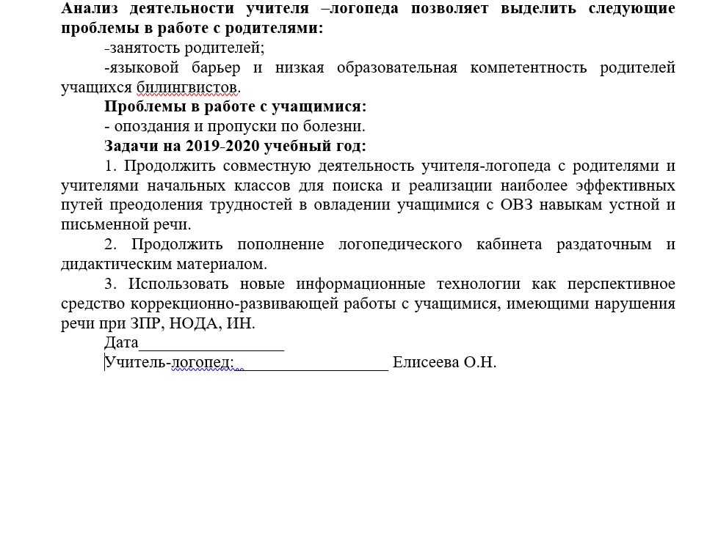
Выводы о коррекционной деятельности учителя -логопеда

